Slide 1
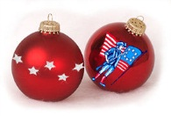
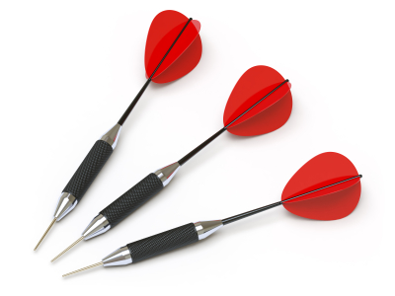
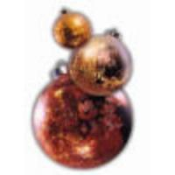
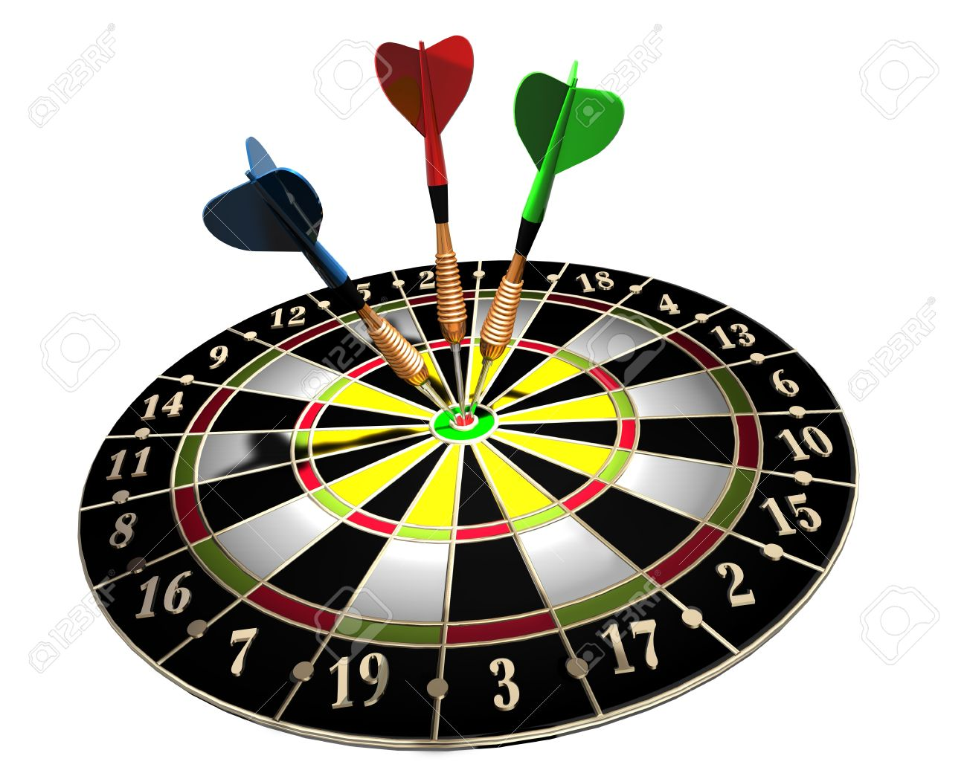
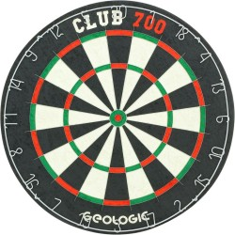
KERST-KOPPEL-TAC-TIC's – OLIEBOLLEN-DARTS - TOERNOOI
Tac-Tic's
De koppels worden door de wedstrijdleidingop basis van de niveau's samengesteld.
Voorkeurskoppels zijn in overleg mogelijk
IEDEREEN KAN DUS MEEDOEN,
ZELFS AL BEN JE EEN BEGINNER.
Prijzen
Hapjes
Gezelligheid
Speeldatum : Maandag 15 december
Tijd : 19.00 uur tot 22.30 uur
Locatie : LVP Atlasstraat
Kosten : Gratis deelname
Drankjes
Oliebollen
Hapjes
Gluhwein
Aanmelden tot en met uiterlijk de woensdag 10 december
bij Emma Claassen of Ger Wortel: per email/telefonisch

